Slide 2
Deelauto presentatie deck - versie 23 juni 2024
Doel: potentiële autodeel groepen helpen opstarten
Gebruik presentatie deck: kies de sheets die je nodig hebt, of voeg zelf sheets toe. Gebruik de presentatie ter ondersteuning van jouw eigen verhaal in de lokale context.
Verspreiding: via de website in powerpoint format, pdf en/of Google Drive bestand.
Status: dit is versie 1. Maar geef gerust je tips door voor verbeteringen. Of deel je eigen versie met ons waarvan je denkt dat deze relevant is voor andere leden.

Slide 3
Inhoud
Waarom autodelen
Autodeel situatie van de wijk
Manieren om te delen en kosten
Groeipad
Ondersteuning vanuit de Vereniging Deelauto
Stappenplan Vereniging Deelauto

Slide 4
Waarom Autodelen

Slide 5
De cijfers
Kostenbesparing. Als je minder dan 12.000 km/jaar rijdt, dan is autodelen meestal goedkoper dan autobezit.
1 deelauto bespaart 3 tot 7 privéwagens. De schatting lopen uiteen en hangen af van de specifieke situatie.
Autodelen zorgt voor 7-11% CO2-reductie per autodeler per jaar. Erg afhankelijk van of je samen bijvoorbeeld een elektrische auto gaat delen. Delen kan de omslag naar elektrische auto’s versnellen!
Autodelen zorgt voor 61-70% lager autobezit bij frequente gebruikers van autodelen.
Je neemt sneller de fiets als je geen eigen auto hebt. Het is een extra prikkel om de fiets te nemen voor korte ritten.

Slide 6
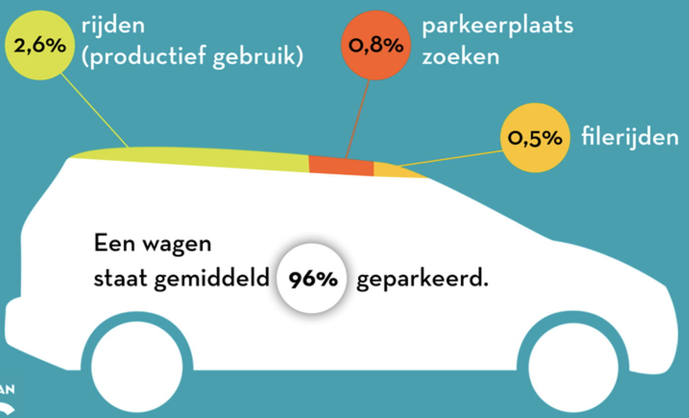
Wat doe je in een auto als je erin rijdt?
In de gemiddelde auto wordt maar 4% van de dag echt gereden. Maar hij kan natuurlijk wel bij bijvoorbeeld bij je werk geparkeerd staan.
‘Het zoeken van een parkeerplaats hangt erg van de specifieke locatie af’
‘Een leuke check is om eens te kijken hoeveel auto’s er in de ochtend nog geparkeerd staan in de wijk?!’

Slide 7
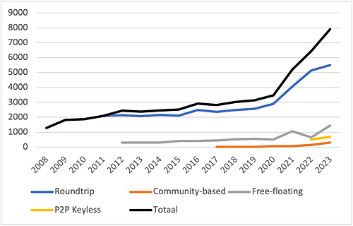
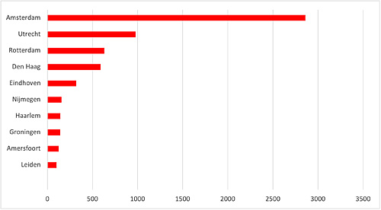
Aantal deelauto’s in Nederland
Het aantal deelauto's in Nederland is met 23% gestegen in 2023, van 6.442 in 2022 naar 7.920 voertuigen. Dat blijkt uit het jaarlijkse onderzoek van CROW-KpVV.
*Roundtrip: auto’s hebben een vaste plek waar ze na de rit weer geparkeerd moeten worden.
*Free-floating: je kan ook enkele ritjes rijden en de auto op een bestemming achterlaten.
*Community-based: je deelt met een eigen groep een of meerdere auto’s
*P2P Keyless: je deelt tussen individuen elkaars auto’s die via een app geopend kunnen worden.

Slide 8
Waarom niet autodelen
Bezwaren | Ervaring
Duur, je schrikt van de prijs van een ritje met Mywheels. | De echte kosten die je zelf maakt voor autorijden worden vaak vergeten. Kosten zoals afschrijving, verzekering, wegenbelasting en onderhoud. Je vergelijkt vaak je tank/laadkosten met de kosten van je deelauto ritje.
Je kan misgrijpen. | Gebeurt in de praktijk niet vaak. Je kan als je elkaar kent in noodgevallen vragen of je de auto toch kan gebruiken of een MyWheels auto als backup gebruiken. De kans wordt kleiner als je meer auto’s met een groep deelt.
De auto wordt vies achtergelaten. | In warme deelgroepen waar men elkaar kent is dit risico minder hoog dan bij meer anonieme deeloplossingen zoals MyWheels.
Het is meer gedoe, je moet plannen en reserveren. | Dat klopt, de Vereniging Deelauto wil je daarom zo goed mogelijk ondersteunen.
Ik kan de auto niet voor vakantie gebruiken. | Een optie is om tijdens de vakantieperiode een auto te huren. Hoe meer auto’s je in een groep deelt hoe groter de mogelijkheid om samen af te spreken dat bepaalde auto’s ook voor een vakantie gebruikt kunnen worden.

Slide 9
Hoe logisch is een eigen auto
Na jarenlang hashtag#AutoDelen overweeg ik om een hashtag#EigenAuto te kopen. Maar voordat ik besluit, heb ik 'n paar vragen om te bevestigen dat dit de juiste oplossing is:
1.🚘 Op hashtag#Facebook stond dat je voor je hashtag#EigenAuto zelf een opslagplek moet regelen. Klopt dat echt? Ik heb helaas geen plek, want mijn tuin staat al vol met trampoline etc. voor de kids).
2.🤸‍♀️ Ik las dat sommigen dit oplossen door hun hashtag#EigenAuto op STRAAT te zetten. Dat kan toch niet! Dat mag toch met geen van mijn bezittingen of mis ik iets? En sowieso, moeten op die plekken geen kids spelen? Het ziet er ook niet uit als iedereen dat zomaar zou doen! Moeten we dan woonwijken helemaal gaan inrichten voor auto's?
3. 🕰 Wat doe je eigenlijk met je hashtag#EigenAuto wanneer je hem niet gebruikt? Ik ben zo gewend geraakt aan betalen voor gebruik dat ik me niet kan voorstellen dat ik moet betalen voor de overige 97% van de tijd! Is hier een slimme truc voor?
Bron: https://www.thelabofthought.co/

Slide 10
Hoe logisch is een eigen auto
4.😒 ⁠Ik zie dat nooit op TV, maar hoorde dat autobezit leidt tot minder bewegen en gewichtstoename. Met de deelauto denk ik steeds na of het écht nodig is en loop of fiets dus meestal. Die stok achter de deur heb ik echt nodig. Hoe is dat geregeld bij een hashtag#EigenAuto? Wordt je financieel gecompenseerd voor je lagere levensverwachting?
5.🏙 Een professor zei laatst dat een hashtag#EigenAuto voor iedereen niet houdbaar is, omdat er dan voor nieuwe woningen extra parkeerruimte nodig is ter grootte van Gemeente Gouda. Ik zou me schuldig voelen. Hoe zorg ik dat ik hier niet op aangekeken wordt? Mag ik er 'deelauto' stickers op plakken, zonder hem écht te delen?
6.💪 ⁠Iemand zei dat ik beter 'een grote bak' (hashtag#SUV?) kan kopen zodat ik zeker weet dat ik er alles mee kan doen. Nu gebruik ik allerlei auto’s, afhankelijk van wat ik nodig heb. Die grote wagens voor iedereen, is dat wel efficiënt? Of is de grootte in te stellen?
7.⁠👬 Autodelen leidt tot ontmoetingen en een gedeeld buurtgevoel. Hoe zit dat met een hashtag#EigenAuto voor iedereen? Hoe stimuleert dat interactie in de wijk?

Slide 11
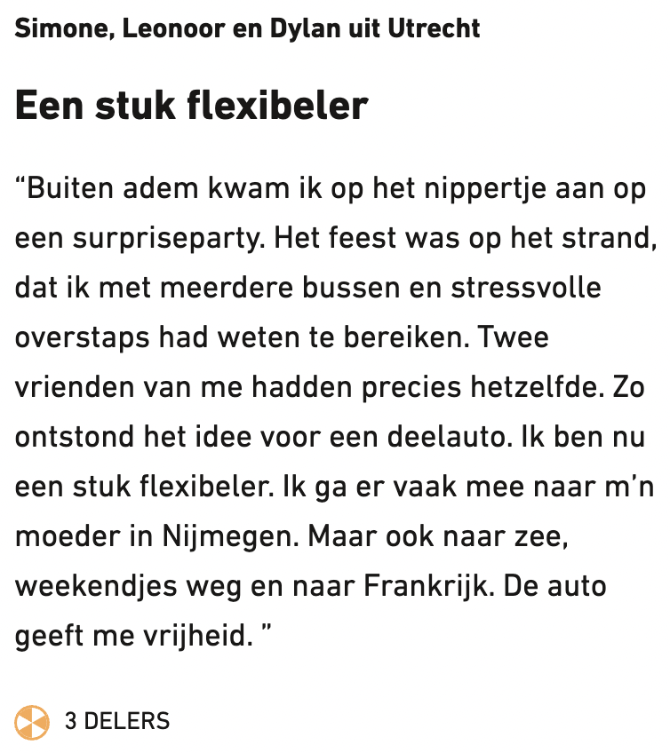

Slide 12
Onze wijk

Slide 13
Wat speelt er bij ons?
Voorbeelden van issues die autodelen voor onze wijk interessant kunnen maken.
Scherp deze informatie uiteraard aan voor je eigen wijk/situatie!
Weinig plek voor parkeren.
Dure parkeervergunningen.
Zeer lage parkeernorm.
Veel overlast van dubbel geparkeerde auto’s.
Veel 2de auto’s. Autodelen zou het aantal 2de auto’s substantieel kunnen verminderen.
Mogelijkheid om te vergroenen als er minder parkeerplekken nodig zijn
…

Slide 14
Wie is onze doelgroep?
Voorbeelden van doelgroepen waarop we ons gaan richten in onze wijk?
Scherp deze informatie uiteraard aan voor je eigen wijk/situatie!
Mensen met een 2de auto die weinig wordt gebruikt
Mensen die van hun auto af willen
Mensen die twijfelen over de aanschaf van een 2de auto
Mensen voor wie de aanschaf van een eigen auto of overstap naar een elektrische auto niet haalbaar is.
Mensen zonder eigen auto die de aanschaf van een eigen auto zo lang mogelijk willen uitstellen, maar die af en toe toch wel nodig hebben
…

Slide 15
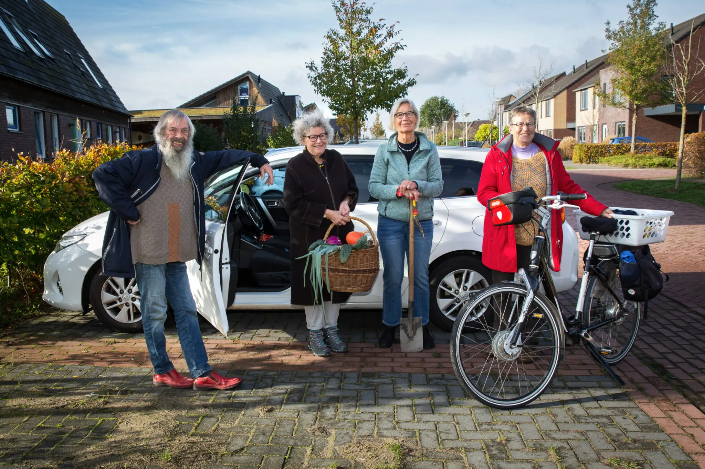
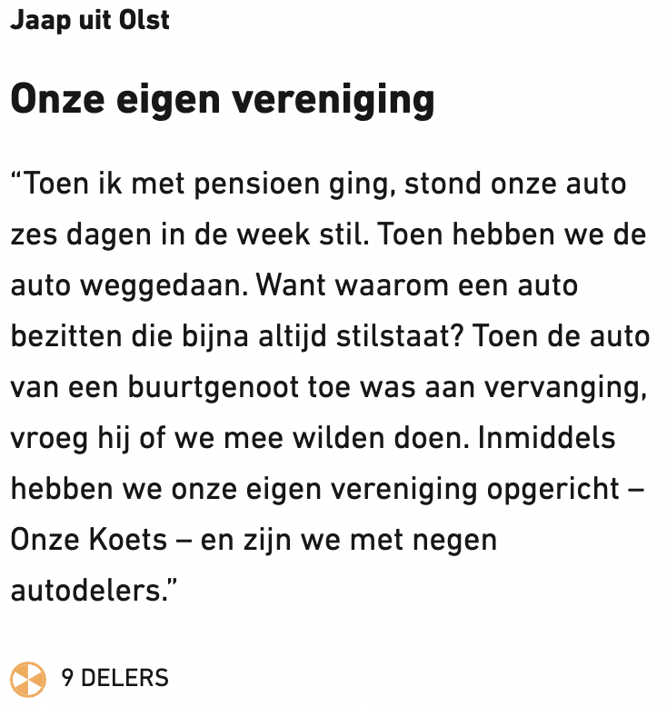

Slide 16
Manieren om te delen

Slide 17
Manieren voor autodelen
Vorm | Partijen | Opmerkingen
Commerciële aanbieders landelijk | MyWheels, GreenWheels, SIXT SHARE | Simpel, download de app en reserveer een auto.
Commerciële aanbieder voor jouw groep | Onze Auto | Neem samen met je groep een abonnement op een of meer leaseauto's.
Coöperatief | DEEL | Samen met je buren een coöperatie opzetten gefaciliteerd door DEEL waarin je leaseauto’s deelt. Vergt veel voorbereiding.
Eigen auto delen via een commerciële partij. | Snappcar | Airbnb voor auto’s. Simpel, zet je auto te huur of huur er een en klaar. Nadeel zijn de hoge transactiekosten ongeveer 30%.
Deel je eigen auto met een warme groep | Vereniging Deelauto | Vereniging Deelauto ondersteunt delen o.a. met een deelverzekering via Centraal Beheer. Betaalbaar en start eenvoudig met je eigen auto delen.

Slide 18
Kosten autodelen
Partijen | Kosten opzet
MyWheels, GreenWheels, SIXT SHARE | Uurprijs: €2,63 - €3,5 Km prijs: €0,28 - €0,37. Tarieven zijn afhankelijk van of je wel of niet een abonnement neemt van €10,- of €25,- per maand. Bij geen abonnement betaal je een starttarief van €1,5 per rit. SIXT SHARE, vanaf €0,19 per minuut. In steden Amsterdam, Rotterdam, Den Haag of Utrecht. Je hoeft een auto niet terug te brengen.
Onze Auto | Je schaft een rij tegoed aan begin van de maand. Hieruit worden de uren en km’s betaald. Hoe hoger je tegoed, hoe lager de uurprijs en km prijs. Uurprijs: €2,10 - €4,56. Km prijs: €0,28 - €0,33 afhankelijk formaat auto.
DEEL | Wat je samen afspreekt. Vaak prijs per uur en per km en korting in de nacht en korting als je vaste dag per week afspreekt.
Snappcar | Prijs per dag vanaf €20,- afhankelijk van de auto inclusief een aantal kilometers (vaak rond de 100 km). Daarna een km opslag. Eenmalige inschrijffee van €10,-
Vereniging Deelauto | Wat je samen afspreekt. Vaak gebruikt men een prijs per km. De ANWB heeft een handige website om km prijs vast te stellen: https://www.anwb.nl/auto/autokosten

Slide 19
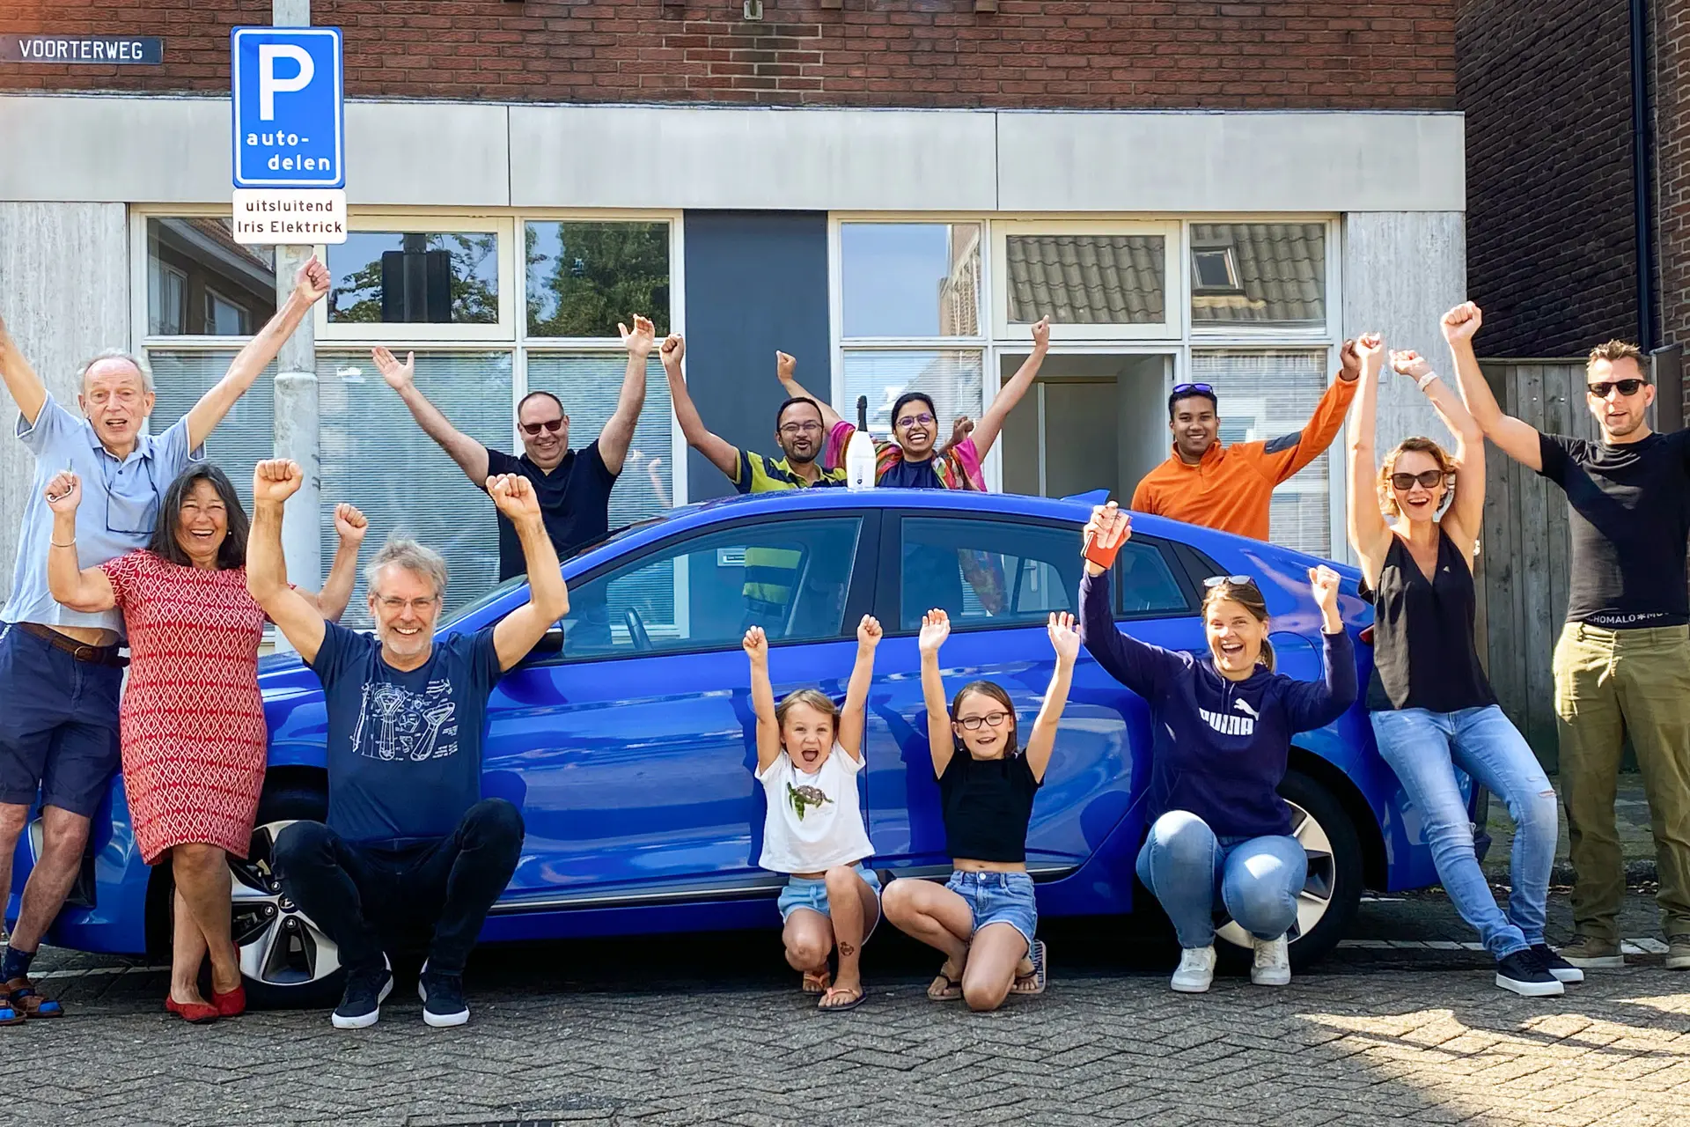
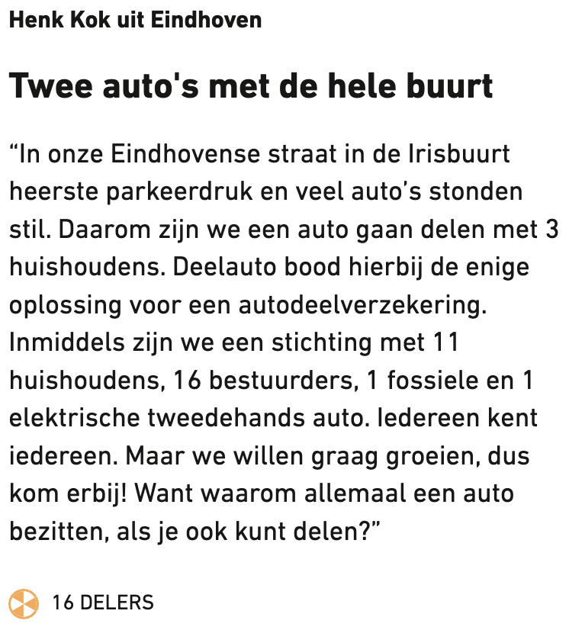

Slide 20
Ondersteuning vanuit de Vereniging Deelauto

Slide 21
Vereniging - www.deelauto.nl
Opgericht in 2004
6.000 leden
2.000 auto’s
Wij worden niet gedreven door financiële winst maar door maatschappelijke winst. Wij helpen mensen die onderling privé auto’s willen delen. We doen er alles aan om te zorgen dat onze leden het delen goed (verzekerd) regelen. Dat willen we vooral heel goed doen en tevens tegen de laagst mogelijke kosten.
Samen met onze leden zetten we ons in voor nóg meer onderling privé auto’s delen. Dat doen we bijvoorbeeld door samen te werken met gemeenten en andere belanghebbenden, door ons uit te spreken in onze nieuwsbrief en op social media, en via samenwerkingen met allerlei partijen.

Slide 22
Visie
Deel één of meer eigen auto’s met een vaste groep
De startkosten zijn minimaal en de risico’s ook.
Begin klein, ervaar de voordelen van delen en groei dan door.
Als vereniging willen wij delen stimuleren en faciliteren.
Onze ambities:
leden met het nieuwe verenigingsbureau nog beter ondersteunen.
een actieve ledenvereniging maken.
afspraken met gemeenten over subsidies voor deelgroepen.
deelbaar maken van auto’s met nieuwe technologie betaalbaarder maken.

Slide 23
Een voorbeeld van hoe je kan groeien met je deel groep
Je kan op een volgende wijze groeien:
Deel 1 auto met je buur. Hou je km’s die je rijd bij in een schriftje en maak heldere afspraken over de kosten per km die je betaald. Beide heb je een sleutel. Via de whatsapp spreek je af wie wanneer de auto gebruikt.
Deel 1 auto met 3 buren. Voeg een sleutelkastje toe.
Deel 2 auto’s met 5 buren. Gebruik de Deelauto app om de ritjes bij te houden en een reservering te maken. Download eens per maand de Excelsheet en reken onderling af.
Deel 3 auto’s met 10 buren. Installeer deelboxen in de auto’s zodat je met de app de auto kan openen en sluiten en km’s worden automatisch bijgehouden.

Slide 24
Verzekering
In samenwerking met Centraal Beheer heeft de vereniging een deelverzekering opgezet die de volgende zekerheden biedt:
Maakt iemand uit de deelgroep schade? Dan heeft dat geen gevolgen voor uw schadevrije jaren of no-claimkorting.
Kies de verzekering die bij u past: WA, WA+ of All Risk
De gebruikers in jouw groep moeten om in aanmerking te komen voor deze dekking, lid zijn van de Vereniging Deelauto.
De eigenaar van de auto moet ook lid zijn en zijn of haar auto verzekeren bij Centraal Beheer. Als verenigingslid krijg je 10% collectiviteitskorting!
https://www.centraalbeheer.nl/delen/vereniging-voor-gedeeld-autogebruik
Mocht je nog niet kunnen of direct willen switchen naar Centraal Beheer dan kan je ook gebruik maken van de OHRA dag verzekering vanaf €6,- per dag. https://www.ohra.nl/leenautoverzekering Voorwaarde is wel dat de catalogus waarde van de auto maximaal €60.000,- is.

Slide 25
Samen een auto aanschaffen in een maatschap
Je kan samen een auto aanschaffen en afspraken over eigenaarschap vastleggen in een maatschap overeenkomst.
Een van de maatschapleden zal dan de auto op zijn naam moeten zetten en de deelverzekering bij Centraal Beheer moeten afsluiten.

Slide 26
Parkeervergunning afspraken
Als je jouw auto met vrienden of familie deelt, hoeft dit natuurlijk niet te betekenen dat jullie bij elkaar in de straat wonen.
Om toch de auto voor je deur te kunnen parkeren, kan het noodzakelijk zijn om meerdere parkeervergunningen aan te vragen zodat je in meerdere zones kunt parkeren.
Om aan te tonen dat je een regelmatige autodeler bent, moet je lid zijn van de Vereniging voor Gedeeld Autogebruik.
Notes:
(cbo) dit is afhankelijk van de gemeente waar de groep zit, toch? ‘kan het noodzakelijk zijn’ -> ‘ is het in sommige gemeenten mogelijk’
(mb) is afhankelijk an de locatie van de aanvrager. In de meeste gemeenten is het een aparte vergunning voor die ene persoon. Maar bijv. Utrecht maakt een gedeelde vergunning die op 2 adressen geldig is.

Slide 27
Parkeervergunning afspraken met plaatsen
Den Haag
Groningen
Haarlem
Nijmegen
Utrecht
Leiden
Rijswijk
Gooise Meren
Tilburg
Amstelveen
Pilot: Rotterdam
Pilot: Eindhoven
Pilot: Amsterdam
Zie de website voor linken naar specifieke informatie per gemeente: https://deelauto.nl/parkeervergunning/

Slide 28
Templates en informatie voor delers - work in progress
Presentatie Deelauto: https://docs.google.com/presentation/d/1Nq1zcowxQJLzyHJlajerpRmguhEvDtOL8QZ6gkU9UAs/edit?usp=sharing (dit is deze presentatie)
Flyer voorbeeld voor in de wijk: https://www.canva.com/design/DAFwJMaS1DI/y3fj9kGXrhWvy5LkpcSWKQ/edit?utm_content=DAFwJMaS1DI&utm_campaign=designshare&utm_medium=link2&utm_source=sharebutton
Voorbeeld leenovereenkomst: https://deelauto.nl/app/uploads/2022/05/leenovereenkomst.pdf
Vraag en Antwoord: https://deelauto.nl/faq/
Korte handleiding voor gebruik systemen die wij beiden: https://docs.google.com/presentation/d/1zruCgly62Y5BM9YR87vxFAsfc71GWfuUABJcpOFg0bI/edit?usp=sharing
Voorbeeld maatschapsovereenkomst: https://deelauto.nl/app/uploads/2024/06/maatschapovereenkomst.pdf

Slide 29
Software voor autodelen
Voor de software ontwikkeling voor onze leden werken we samen met The Mobility Factory (TMF): https://themobilityfactory.coop/
TMF is een coöperatie met 21 leden waarvan Vereniging Deelauto er 1 is.
Samen werken we een software oplossing voor het delen van auto’s op dit moment worden via de software ongeveer 300 auto’s in Europa gedeeld en maken hier in Europa zo’n 5.000 mensen gebruik van.
We zijn druk bezig samen met TMF en de leden om de software continu te verbeteren.
We werken binnen Deelauto met een superuser groep die we raadplegen voor nieuw gewenste functionaliteiten en het testen van nieuwe functionaliteiten.

Slide 30
Software mogelijkheden / functionaliteiten
Via het mijn.deelauto.nl portaal:
Groep aanmaken met delers.
1 of meerder auto’s aan een groep koppelen.
Kosten gebruik auto aangeven via een km en/of uur prijs.
Aangeven wanneer de auto beschikbaar is.
Gemaakte ritten downloaden in excel inclusief de kosten per rit waarmee zelf de afrekening kan worden gemaakt.
Via de deelauto app in de Apple appstore en Google playstore:
Auto reserveren voor een rit.
Zien waar de auto staat.
Rit starten en start km stand ingeven
Rit afsluiten

Slide 31
Software mogelijkheden / functionaliteiten
Extra optie met deelkastjes:
Er kan een deelkastje worden ingebouwd in de auto.
Hiermee wordt het mogelijk om automatisch je gereden KM’s te registreren.
Hiermee wordt het mogelijk de auto met de app te openen en sluiten.
Hiermee wordt het mogelijk automatisch de geparkeerde locatie via GPS zichtbaar te maken in de ap.
Deze functionaliteit is vergelijkbaar met hoe een aanbieder als MyWheels die aanbiedt.

Slide 32
Software kosten
De kosten voor het gebruik van de software zonder deelkastje is inbegrepen bij het lidmaatschap.
Kosten voor 1 auto met deelkastje ingebouwd.
Kosten kastje ongeveer *€150,- eenmalig
Kosten inbouw kastje ongeveer *€100,- eenmalig
Kosten datakaart voor verzenden data *€10,- per jaar
Kosten kosten voor TMF software *€20,- per maand.
*Op dit moment worden deze kosten nog precies uitgerekend. Bovenstaand zijn de verwachte kosten waar we naar streven.

